Slide 1
基隆市南榮國中108學年實驗教育
八上多元進路試探課程
外語群

Slide 2
八上實驗教育多元進路探索課程
外語職群介紹
國中畢業生適性入學宣導網站：
http://adapt.k12ea.gov.tw/?page_id=751 。
技職教育宣導短片：外語群菁華版(1’02”)
暖身運動：改編哆寶桌遊-認識外語職群

Slide 3
八上實驗教育多元進路探索課程
外語群介紹
國中畢業生適性入學宣導網站
http://adapt.k12ea.gov.tw/?page_id=751 。
技職教育宣導短片：認識外語群 (學生、相關工作產業從業人員分享)

Slide 4
外語群科介紹
外語群科相應行業別
具備特質
與國中課程學習領域之相關性
主要學習內容與目標及未來發展
各科別進路
進修升學

Slide 5
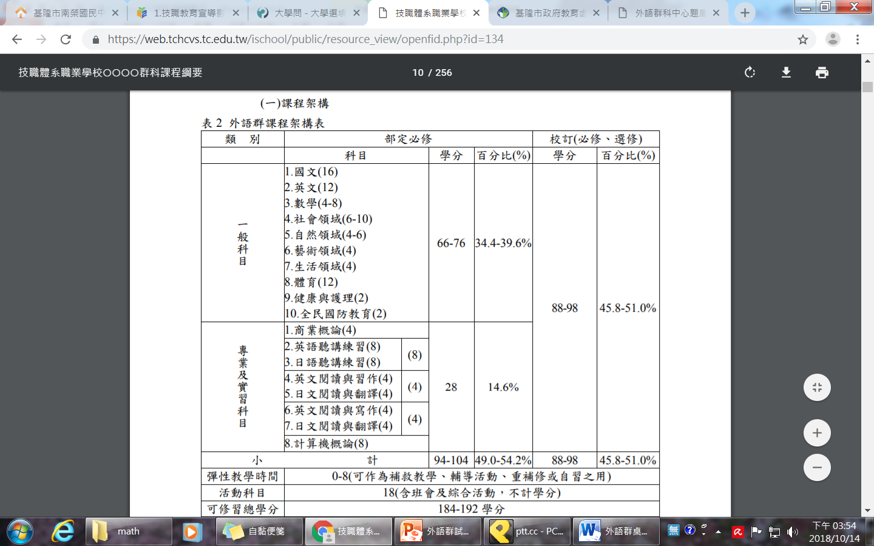
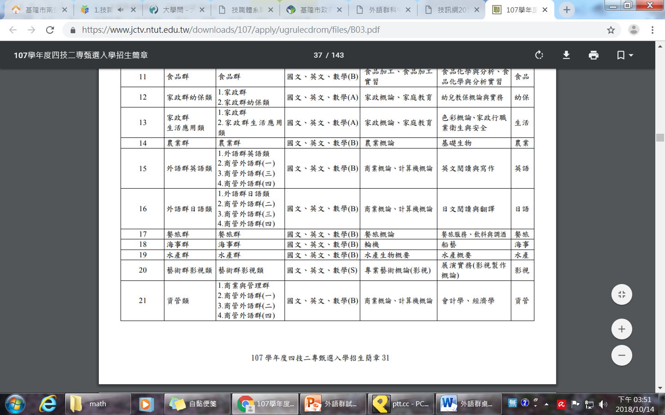
課程架構
四技二專升學考試

Slide 6
八上實驗教育多元進路探索課程
外語群介紹
教育部生涯輔導資訊網～科系介紹：外語群
http://career.cpshs.hcc.edu.tw/files/15-1001-2779,c466-1.php?Lang=zh-tw
大學問：技職職群簡介～相關證照、科系
http://45.33.36.58/group?id=56
http://45.33.36.58/group?id=55
職涯達人分享

Slide 7
八上實驗教育多元進路探索課程
外語群介紹
鄰近高職群科及五專介紹：
二信高中應用外語科(英文組、日文組)
光隆家商應用外語科(日文組 )
瑞芳高工應用外語科(英文組)
康寧大學應用外語科(英文組)

Slide 8
瑞芳高工-應用外語科介紹
邀請瑞芳高工教師介紹(校內教師協同教學)特色課程
邀請分享瑞芳高工應用外語科與新北市黃金博物館合作，辦理英語青年導覽大使訓練課程
帶領學生實作體驗英語解說員

Slide 9
二信高中-應用外語科
邀請二信高中教師介紹(校內教師協同教學)特色課程(英文組、日文組)
邀請分享日本動漫配音課程
帶領學生實作體驗英文(日本)配音課程

Slide 10
光隆家商-應用外語科
至光隆家商參訪
邀請光隆家商教師介紹(校內教師協同教學)特色課程(日文組)
帶領學生體驗日本生活文化
(浴衣體驗、日本賀年卡片等)

Slide 11
康寧大學-應用外語科
邀請康寧大學教師介紹(校內教師協同教學)特色課程(英文組)
帶領學生閱讀英文繪本
引導學生實作體驗英文繪本配音課程

Slide 12
多元評量
口語評量（上課參與、回饋 ）
實作評量（桌遊、體驗活動參與）
高層次紙筆測驗（心得、思考自己特質）

